Slide 1
停车场管理系统
程序设计实践
主讲人：×××

Slide 2
本讲内容
2.1问题分析
2.2 数据结构定义
2.3 业务需求
2.4 系统结构
2.5 任务安排

Slide 3
2.1问题分析
问题描述
设停车场是一个可停放n辆车的狭长通道，且只有一个大门可供汽车进出。在停车场内，汽车按到达的先后次序，由北向南依次排列（假设大门在最南端）。若停车场内已停满n辆车，则后来的汽车需在门外的便道上等候，当有车开走时，便道上的第一辆车即可开入。当停车场内某辆车要离开时，在它之后进入的车辆必须先退出停车场为它让路，待该辆车开出大门后，其他车辆再按原次序返回车场。每辆车离开停车场时，应按其停留时间的长短交费（在便道上停留的时间不收费）。

Slide 4
2.1问题分析
停车场
1）停车场是一个可停放n辆车的狭长通道（线性结构）
2）且只有一个大门可供汽车进出（受限的线性结构——栈）
3）当停车场内某辆车要离开时，在它之后进入的车辆必须先退出停车场为它让道，待该辆车开出大门后，其他车辆再按原次序返回车场（另一个栈，大小？）

Slide 5
2.1问题分析
便道
便道是一个狭长通道，且等待车辆数不确定（线性结构）
便道中的车辆以排队方式先进先出（队列）
当有车到达时，若停车场已满或便道上有等待车辆，则进入便道排队等待（入队）
当停车场有车出场时，便道中排在最前的车辆先进入停车场（出队，并进栈）

Slide 6
2.1问题分析
收费
1）车辆离开按在停车场停留时间的长短交费
2）在便道上停留的时间不收费

Slide 7
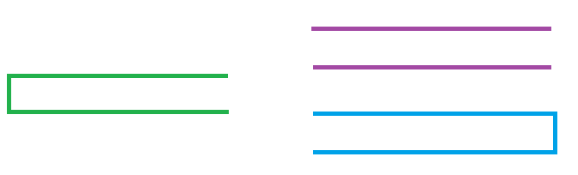
2.2 数据结构定义
确定数据结构
便道（链式队列）
停车场（顺序栈）
中转区（顺序栈）

Slide 8
2.2 数据结构定义
顺序栈（Stack）的基本操作
初始化
进栈
出栈
取栈顶元素
判空
判满

Slide 9
2.2 数据结构定义
链队（Queue）的基本操作
初始化
入队
出队
判空

Slide 10
2.3 业务需求
需求定义
车辆进场
车辆出场和收费
查找车辆是否在场
显示所有入场车辆信息
显示所有便道等待车辆信息

Slide 11
2.3 业务需求
车辆进场业务逻辑
登记车辆信息；如果停车场满，则进入便道等待，否则直接进入停车场，并记录入场时间。
车辆出场和收费业务逻辑
输入出场车辆标识（如车牌号），若车辆不在场，结束；否则，出场车辆前面的依次出场进入临停区，车辆出场并根据出场时间计算费用，临停区车辆按原次序进入停车场。

Slide 12
2.4 系统结构
系统功能
停车场管理系统
显示所有在场车辆信息
显示所在便道区车辆信息
车辆入场
车辆出场及收费

Slide 13
2.4 系统结构
系统功能

Slide 14
2.5 任务安排
第1周
设计顺序栈数据结构及其基本操作
设计链队数据结构及其基本操作
完成数据结构结构的代码测试
第2周
基本数据结构设计业务逻辑类（可以多个），实现系统的业务逻辑功能
完成业务逻辑类的代码测试

Slide 15
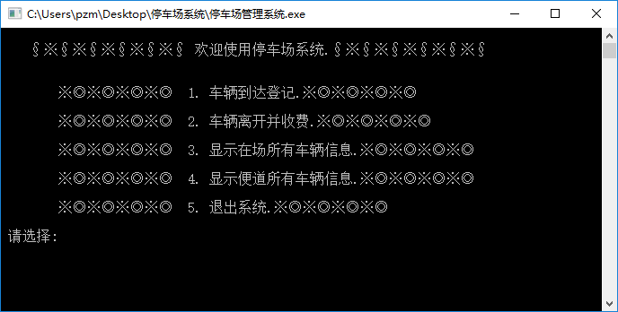
2.5 任务安排
第3周
设计系统菜单（如下图），集成系统的业务逻辑功能
测试系统的有效性
编写系统设计报告

Slide 16
总结

